Slide 1

主题：竞选英语社培训部副部长

Slide 2

自我介绍
姓名：胡文凤
系部：经济与管理
专业、班级：电商1班
政治面貌：共青团员
家庭地址：四川南充
To introduce myself

Slide 3

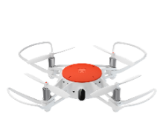
个人经历
高初中曾担任英语组长
对英语有浓厚的兴趣
坚持英语单词打卡过百天（百词斩）
To introduce myself

Slide 4
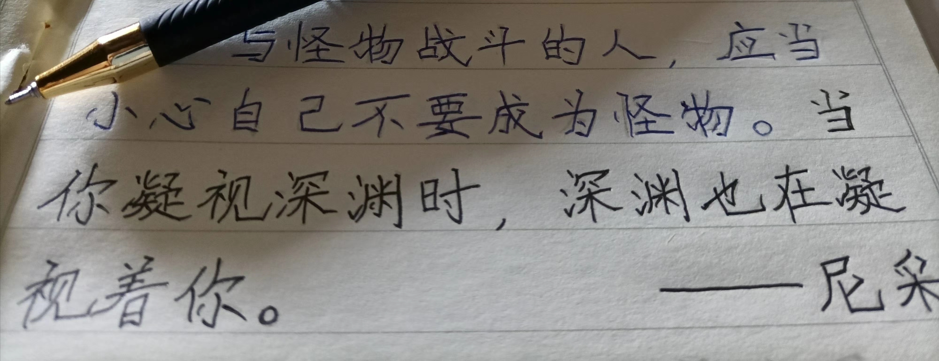
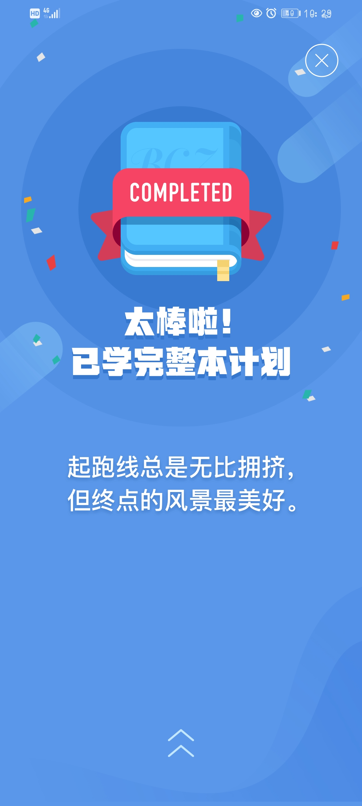
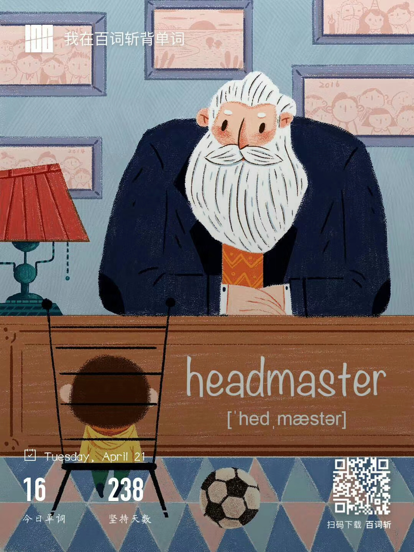

个人兴趣
喜欢阅读 运动…
喜欢英语但是很菜
……

Slide 5
未来规划
Future Planning
明确社团发展方向，规划培训体系
积极开展英语研习社学习培训
定时举办以英语学习为主的培训学习
听从领导，积极学习
发展规划
监管团员学习情况，携手共进
在实践中提高自我学习能力，组织能力

Slide 6

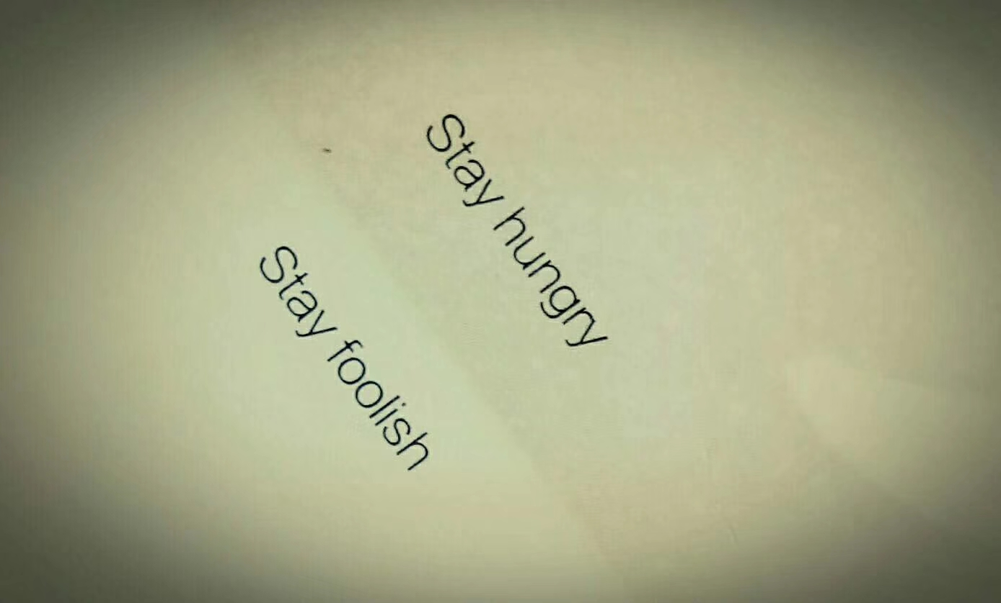
励志
格言

Slide 7
THANK YOU
FOR YOUR WATCHING
感谢大家的观看
竞选人：胡文凤
时间：2020年11月

